Slide 1



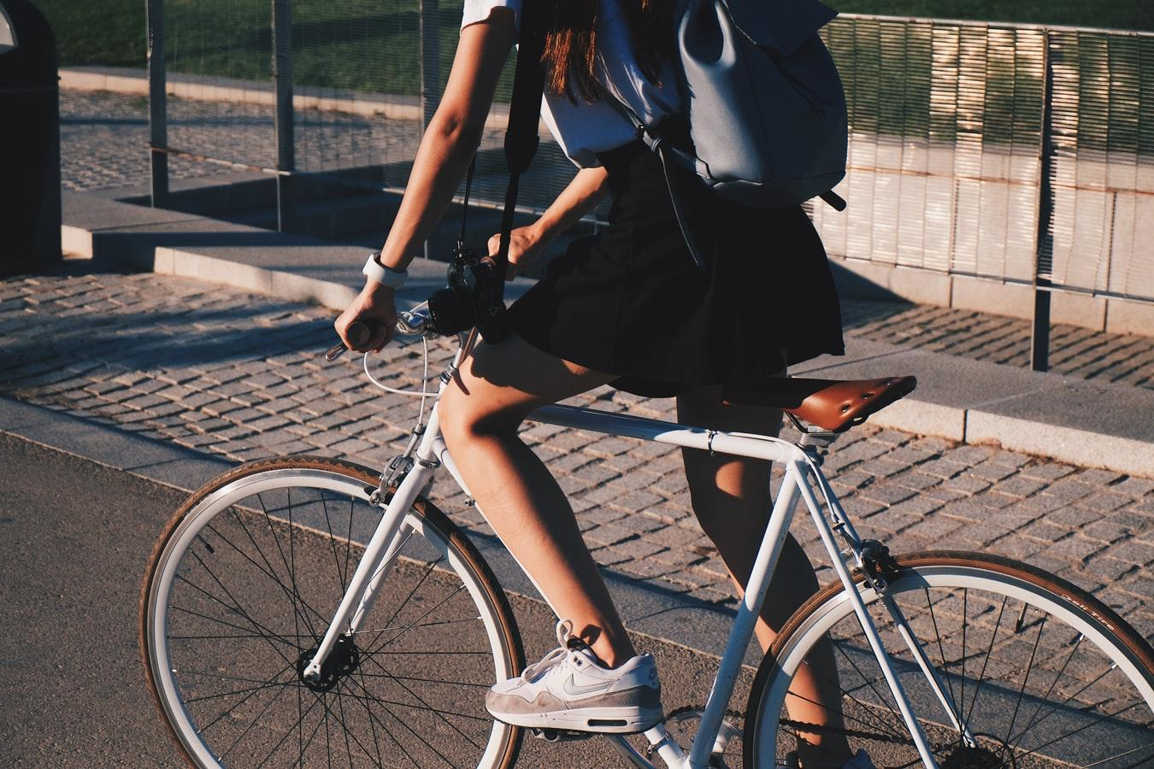
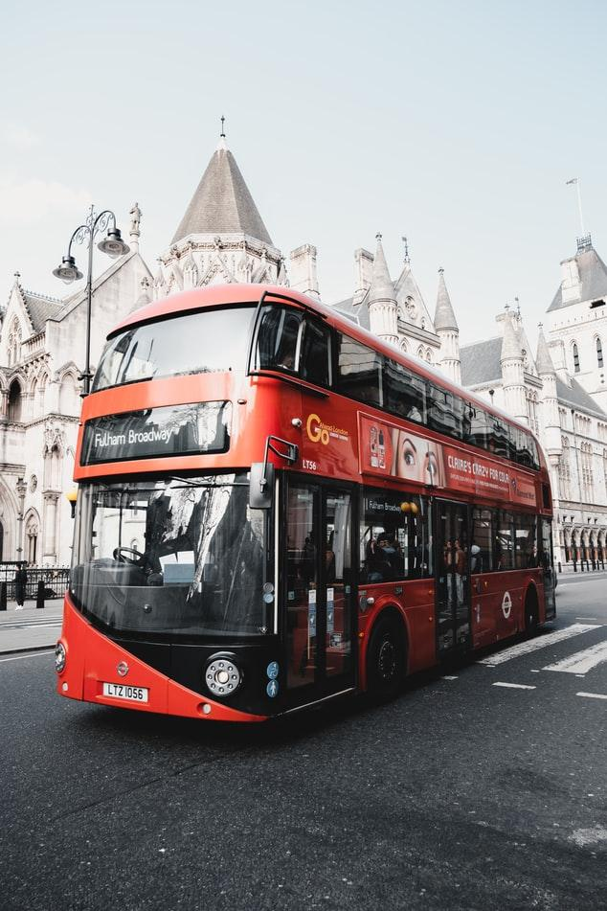


Dì bā kè Nǐ yào zuò chē qù háishi qí zìxínɡchē qù
第八课 你要坐车去 还是骑自行车去
Lesson 8
Are you going there by bus or by bike

Slide 2



1 | 超市 | supermarket | 13 | 怎么样 | How about
2 | 对面 | the opposite | 14 | 有名 | famous
3 | 座位 | seat | 15 | 苹果 | apple
4 | 路 | No. | 16 | 草莓 | strawberry
5 | 日用品 | commodity; necessary | 17 | 斤 | half a kilogram
6 | 一些 | some | 18 | 买 | to buy
7 | 让 | to let; to allow | 19 | 快 | quick
8 | 尝尝 | to taste | 20 | 比较 | Relatively, comparitively
9 | 亲手 | with one’s own hands | 21 | 才 | just
10 | 菜 | meal; vegetables | 1 | 酸辣虾汤/ 冬阴功 | Tom Yam Kung
11 | 准备 | to prepare; to get ready | 2 | 泰式炒面/炒河粉 | Pad Thai
12 | 味道 | flavour; taste

Slide 3



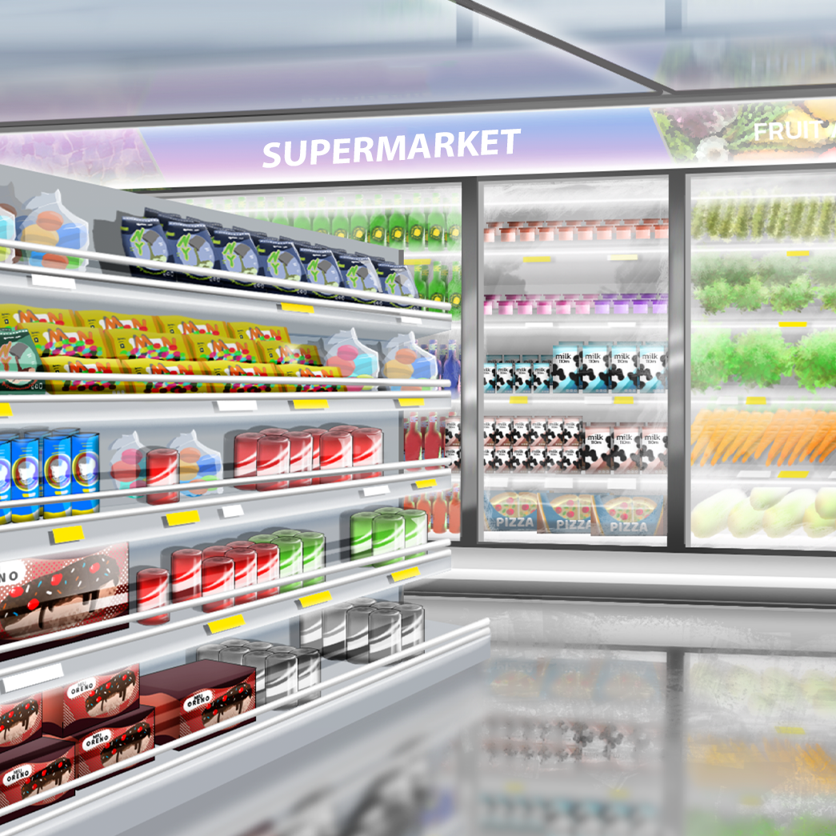

超市 n. chāoshì supermarket
Qù chāoshì mǎi dōngxi
去 超市 买 东西。
Go to the supermarket to buy things

Slide 4

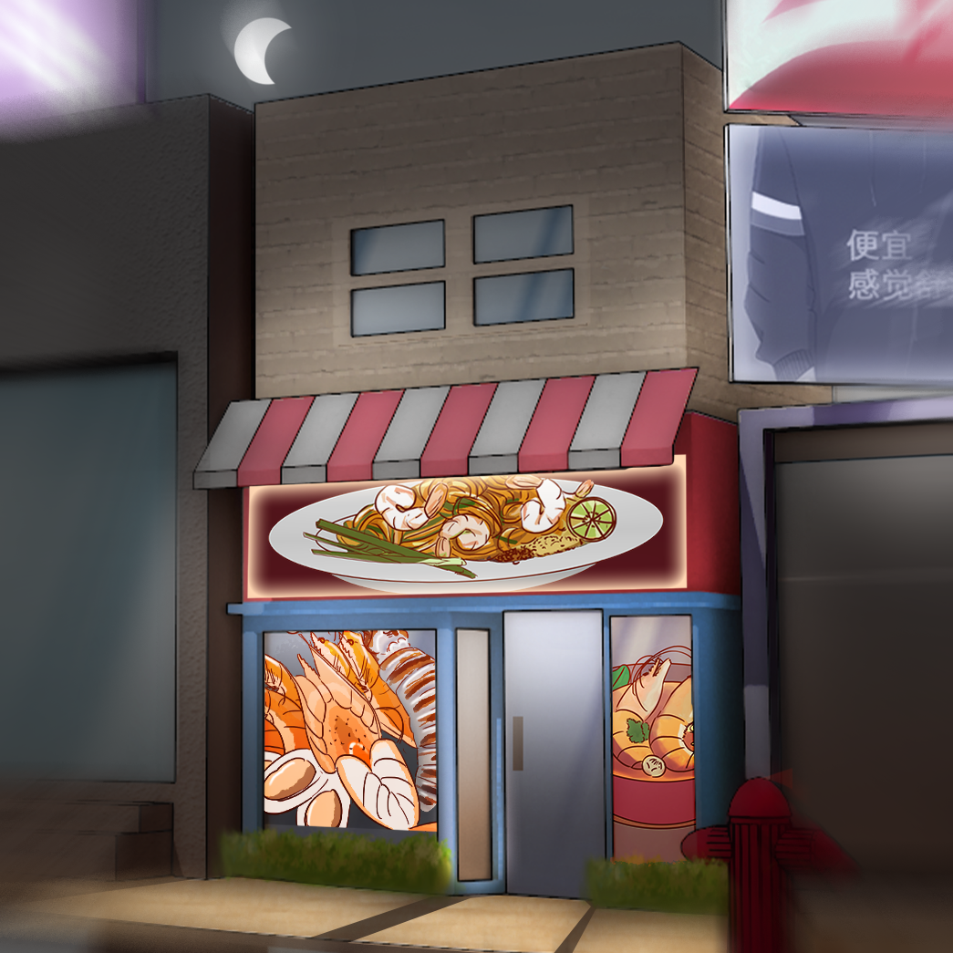
对面 n. duìmiàn the opposite
kāfēidiàn duìmiàn shì fàndiàn
咖啡店 对面 是 饭店
The coffee shop is across from the restaurant.

Slide 5
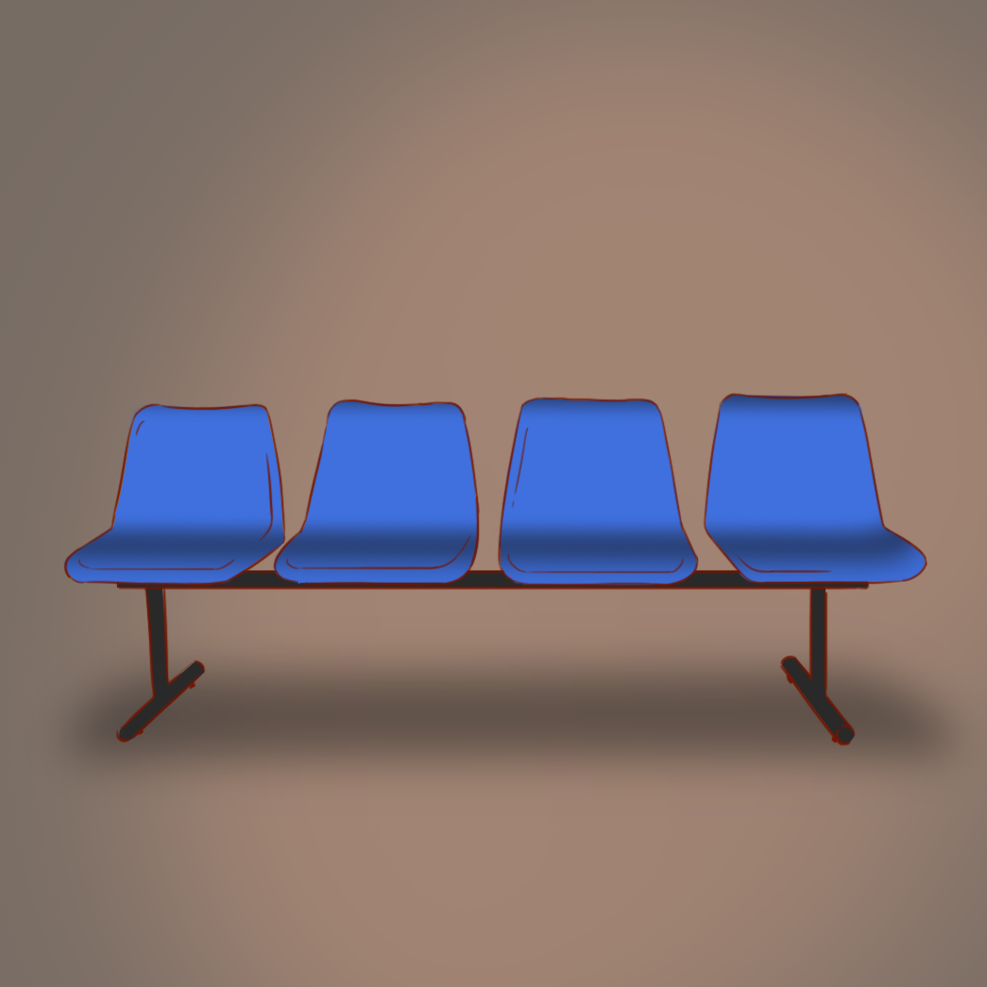
座位 n. zuòwèi seat
qiánbian yǒu zuòwèi
前边 有 座位
There are seats in front.

Slide 6
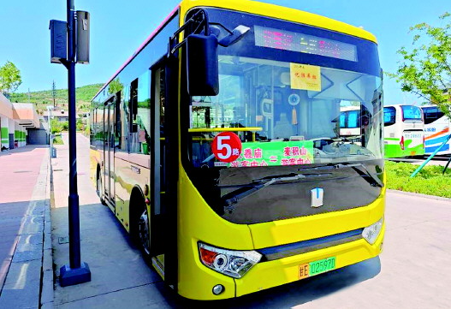
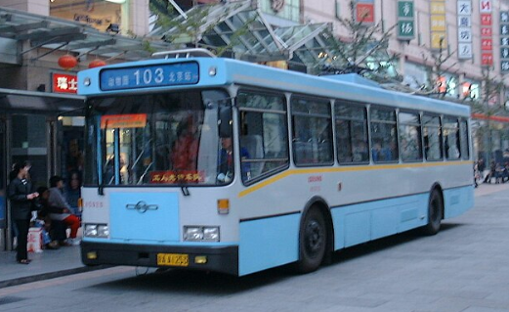
路 Measure Words lù No.
Wǔ lù chē
5 路车
Bus No. 5
yāo líng sān lù chē
103 路 车
Bus No. 103

Slide 7
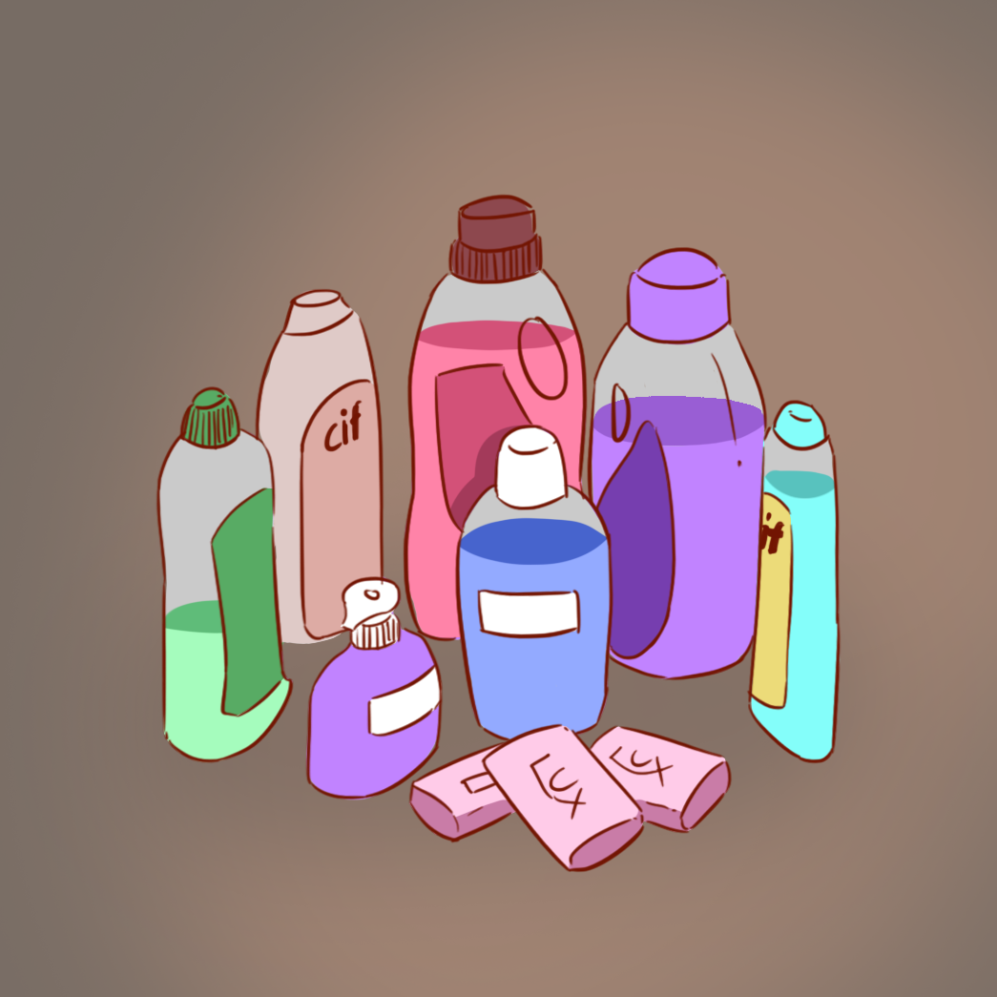
日用品 n. rìyònɡpǐn commodity; necessary
mǎi rìyòngpǐn
买 日用品
Buy daily necessities

Slide 8
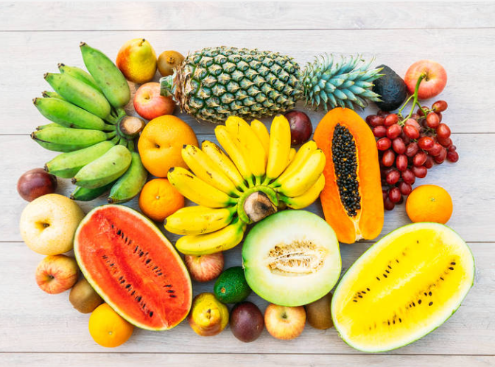
一些 n. yìxiē some
mǎi le yìxiē rìyònɡpǐn.
买 了 一些 日用品。
I bought some daily necessities.
mǎi yìxiē shuǐɡuǒ
买 一些水果。

Slide 9
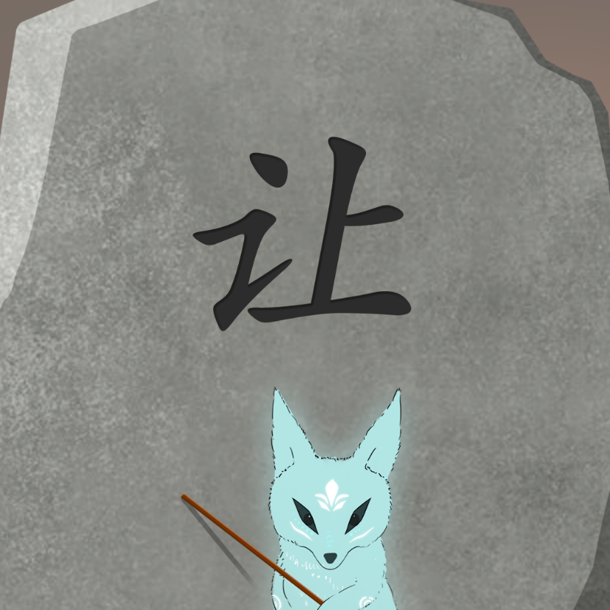
让 v. rànɡ to let; to allow
rànɡ wǒ bānɡ nǐ.
让 我 帮 你。
Let me help you.

Slide 10
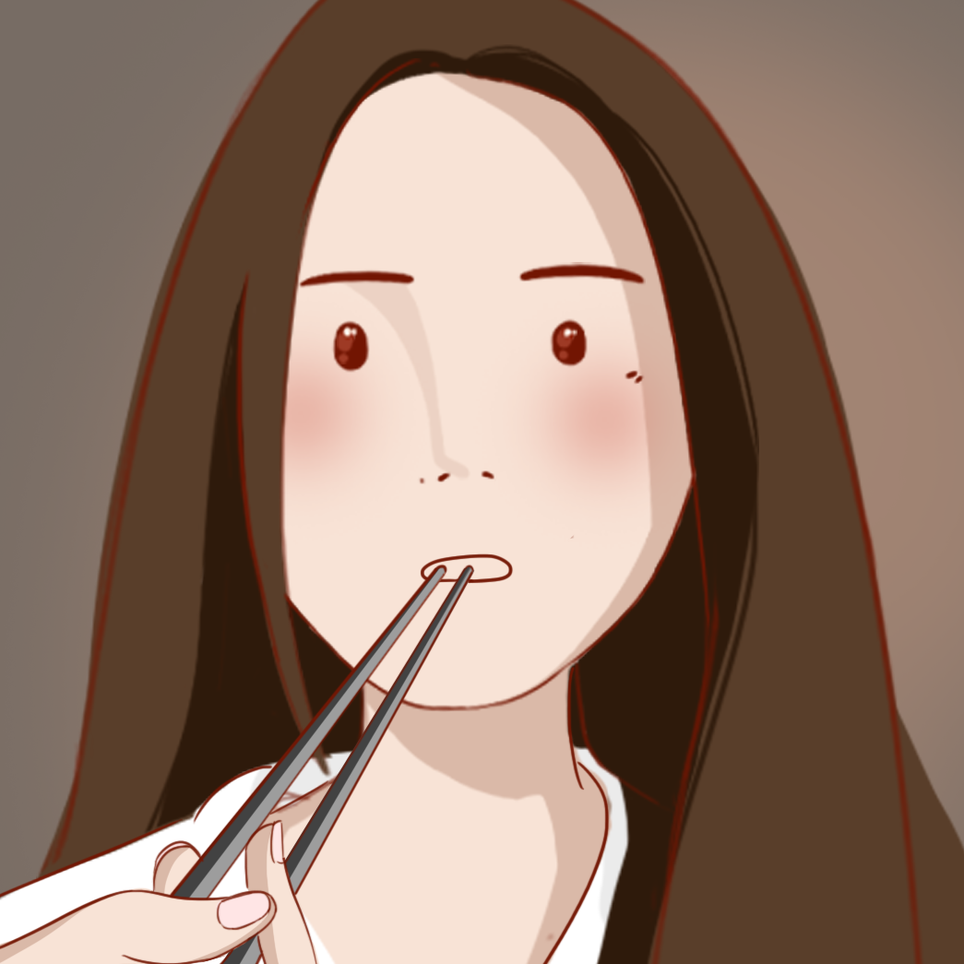
尝尝 v. chánɡchɑnɡ to taste
rànɡ nǐ chánɡchɑnɡ.
让你 尝尝。
Let you taste.(try this)

Slide 11
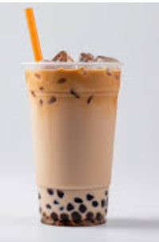
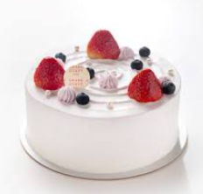
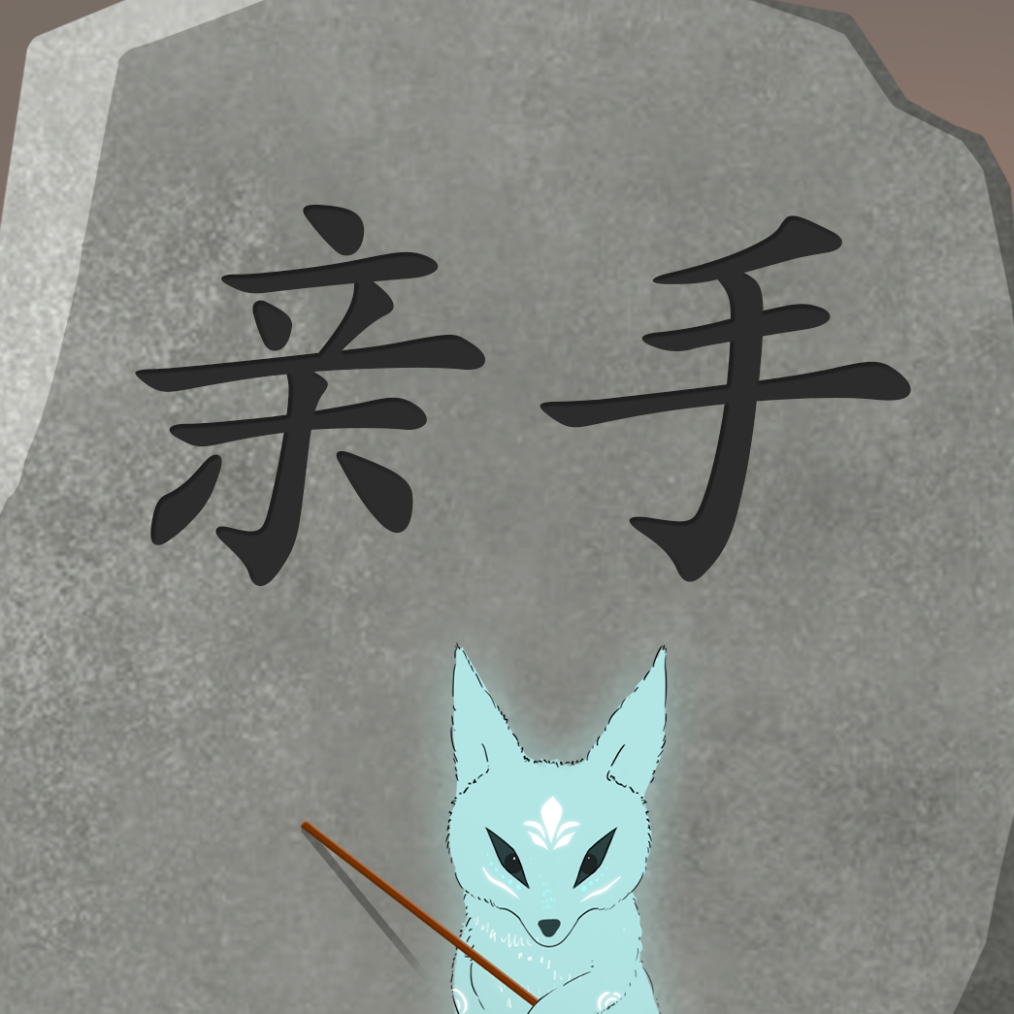
亲手 adv. qīnshǒu
with one’s own hands
Tā qīnshǒu zuò de nǎichá.
她 亲手 做的奶茶。
The milk tea she made herself
wǒ qīnshǒu zuò de dàngāo
我亲手 做的蛋糕。
The cake I made myself

Slide 12
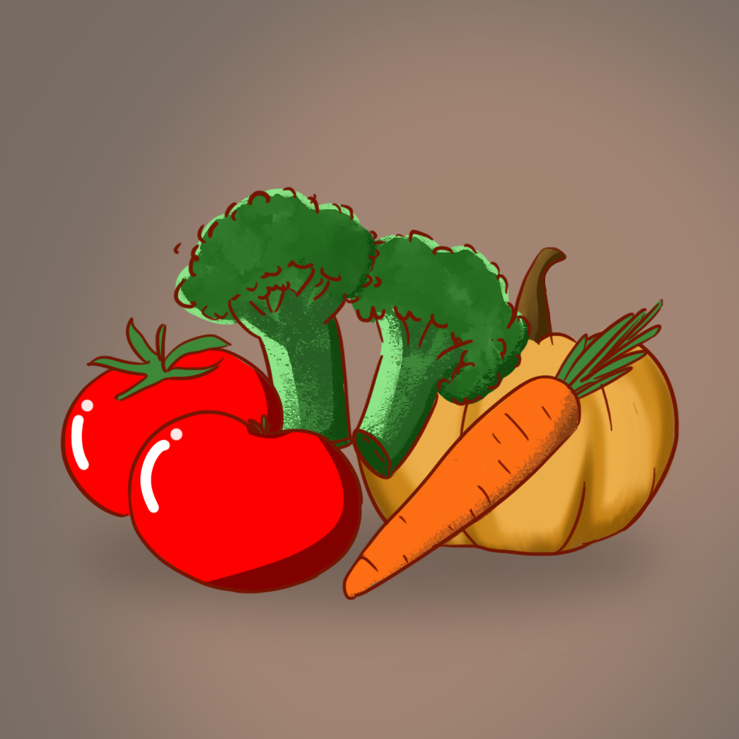
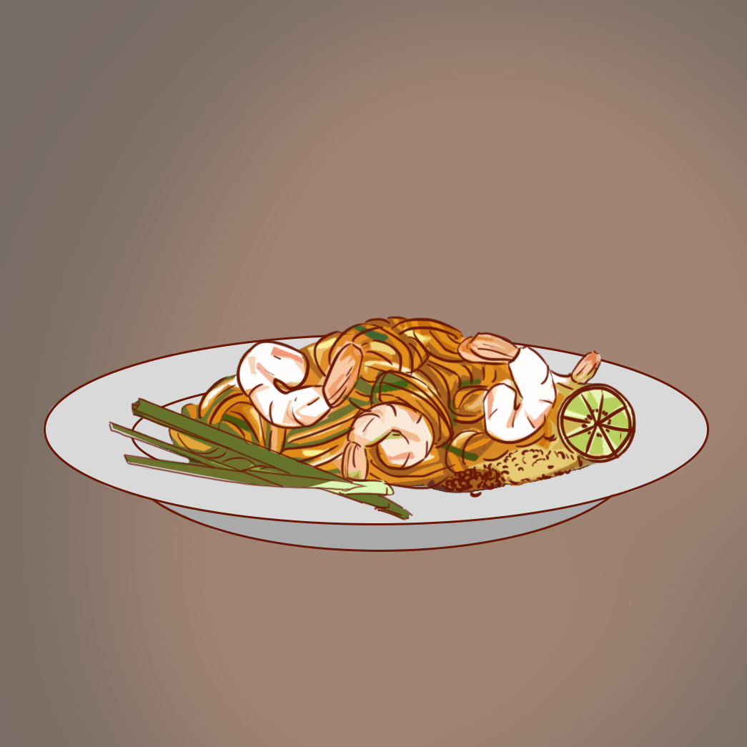
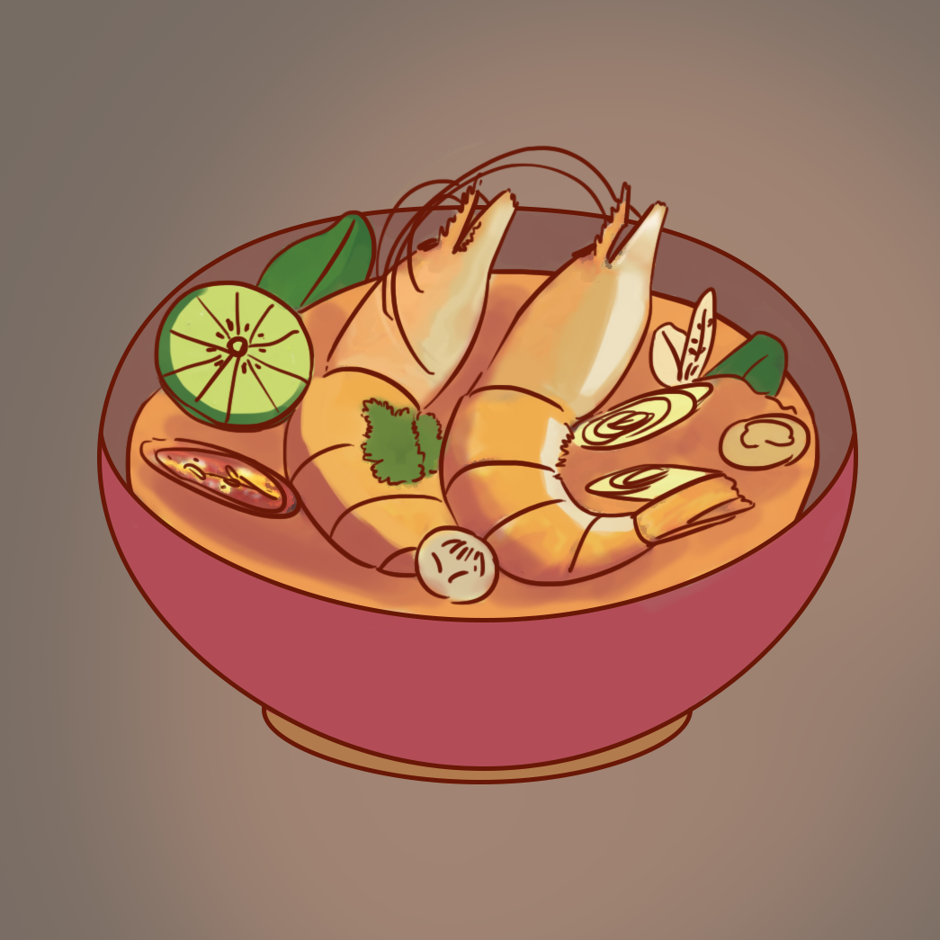
菜 n. cài meal; vegetables
zhōngguócài
中国 菜
Chinese food
tàiguócài
泰国菜
Thai food
rìběncài
日本菜
Japanese food

Slide 13
菜 n. cài meal; vegetables
wǒ bù xǐhuan chī cài
我不 喜欢 吃 菜。
I don't like eating vegetables.

Slide 14

准备 v. zhǔnbèi
to prepare; to get ready
Zhǔnbèi qù
准备 去
Prepare to go
Get ready to go.
Zhǔnbèi zuò
准备 做
Get ready to do something.

Slide 15
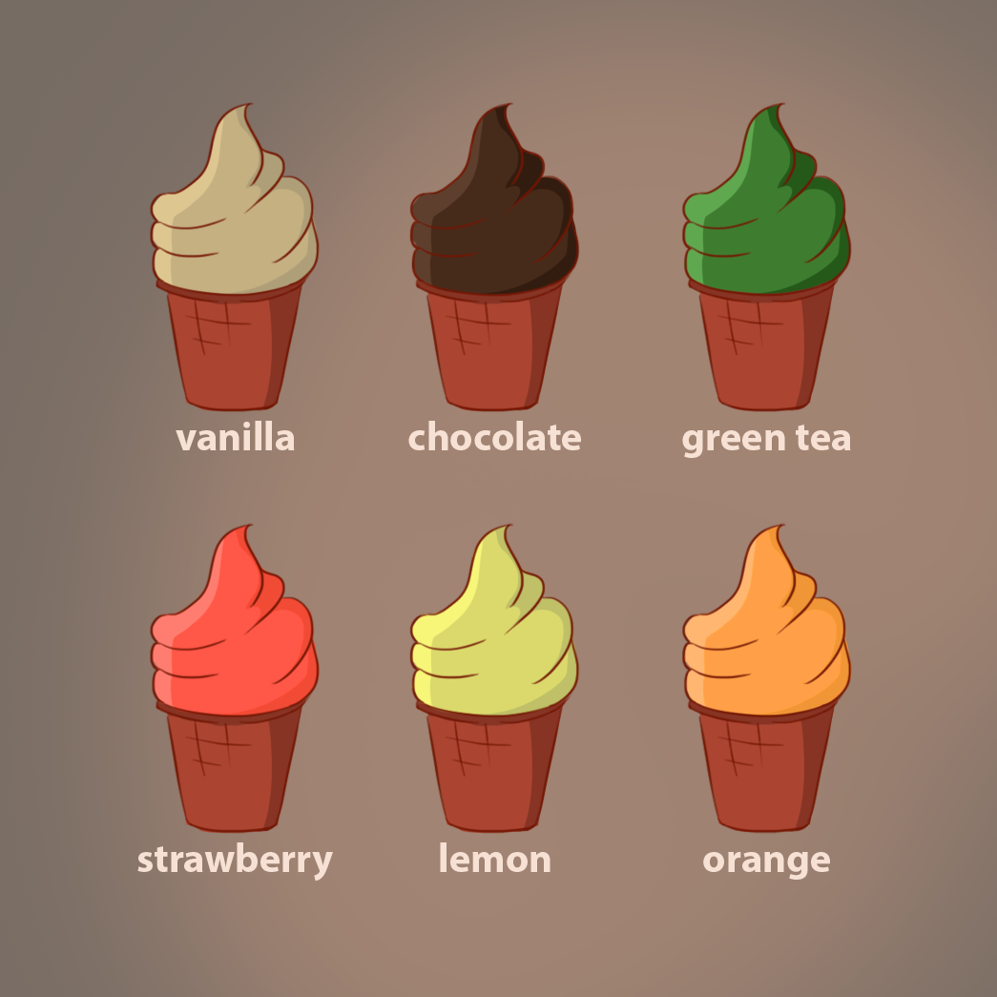
味道 n. wèidào flavour; taste

Slide 16
怎么样 pron. zěnme yànɡ How about
wèidào zěnmeyànɡ？
A: 味道 怎么样？
How does it taste?
wèidào hěnhǎo.
B: 味道 很好。
It tastes good.

Slide 17

有名 adj. yǒumínɡ famous
Tā hěn yǒumínɡ.
她 很 有名。
She is very famous.

Slide 18
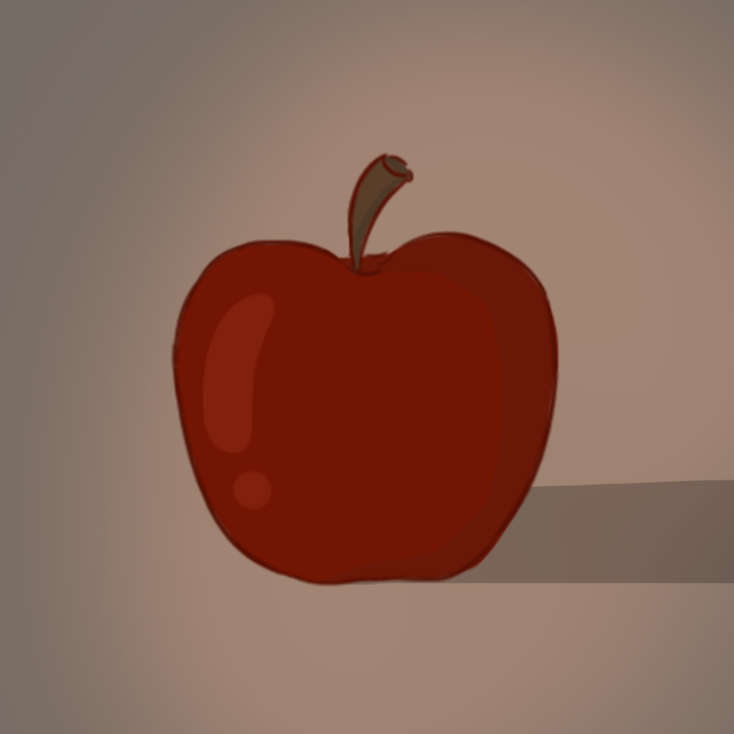
苹果 n. pínɡɡuǒ apple

Slide 19
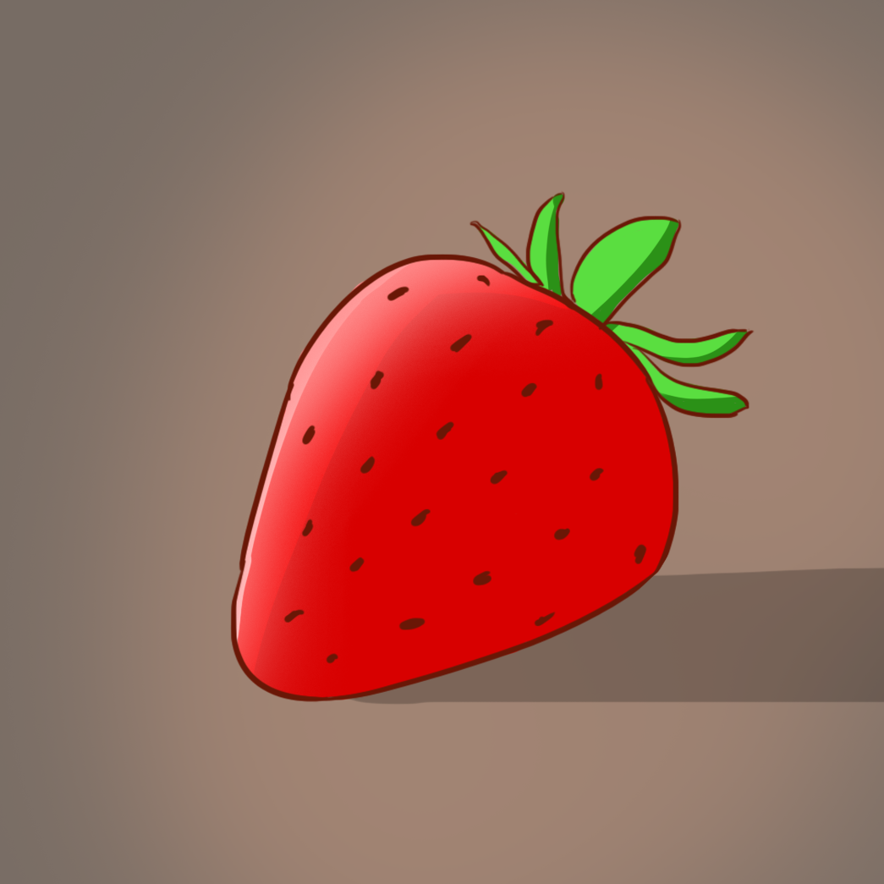
草莓 n. cǎoméi strawberry

Slide 20
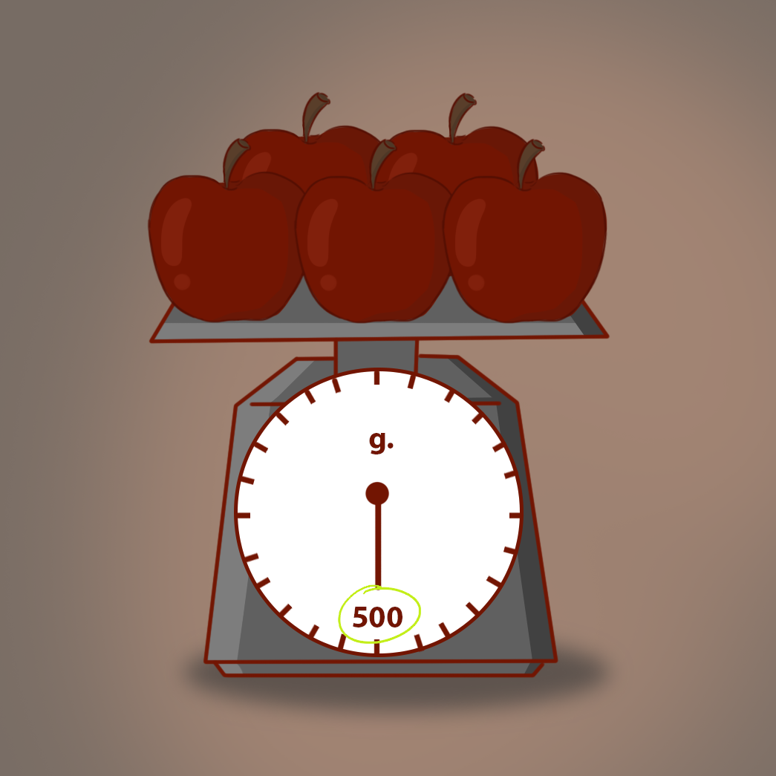
斤 n. jīn half a kilogram
Yìjīn pínɡɡuǒ
一斤 苹果
Half a kilogram of apples
liǎngjīn pínɡɡuǒ
两斤 苹果
One kilogram of apples

Slide 21
买 v. mǎi to buy
Mǎi rìyònɡpǐn
买 日用品
Mǎi cǎoméi
买 草莓
Mǎi pínɡɡuǒ.
买 苹果

Slide 22
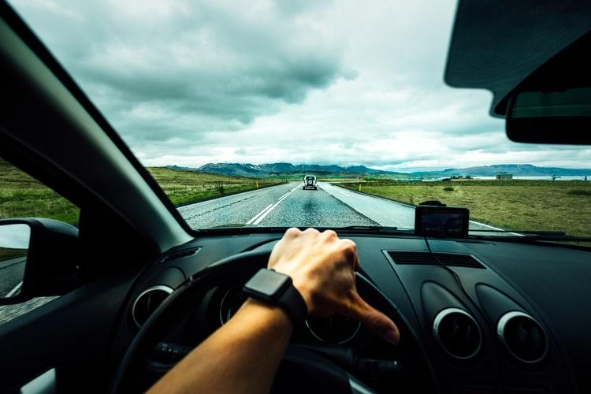
快 adj. kuài quick, fast
kuài
快
Fast
màn
慢
Slow

Slide 23
比较 adv. bǐjiào relatively
Bǐjiào kuài
比较 快
Faster
Bǐjiào màn
比较 慢
Slower

Slide 24
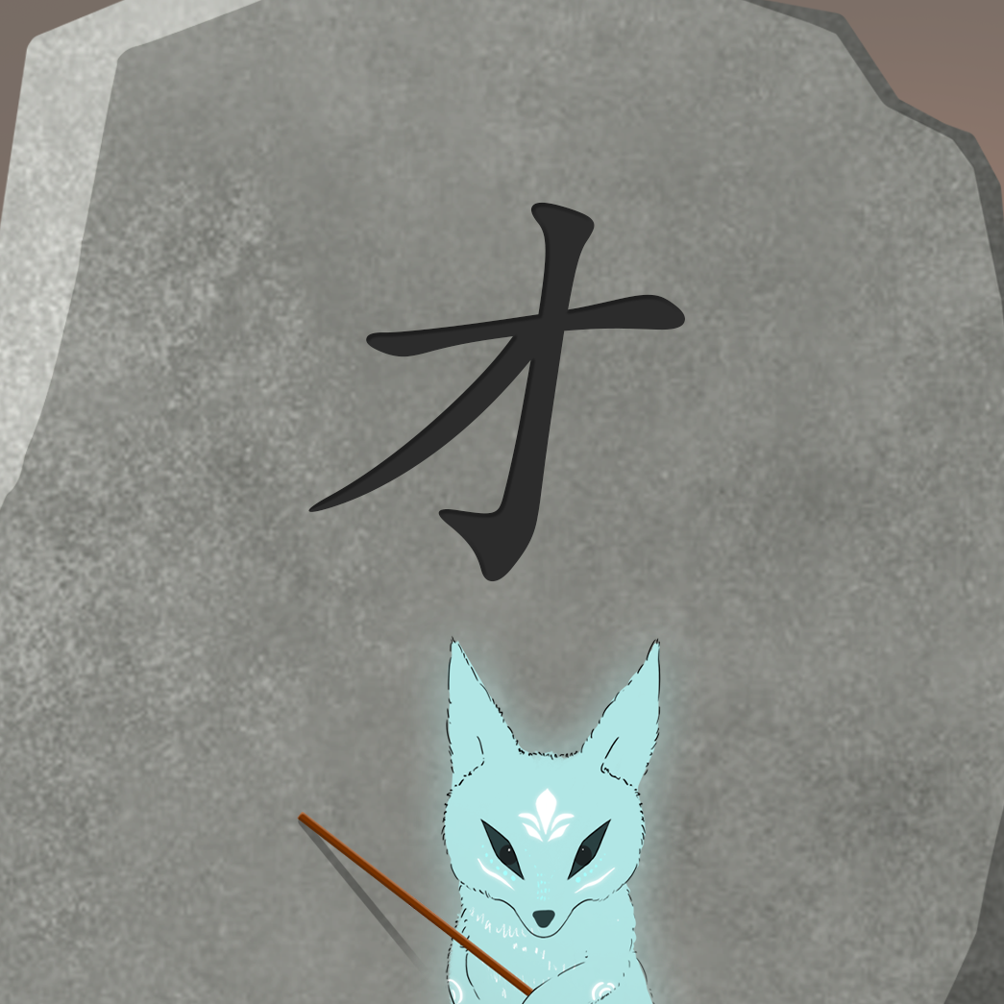
才 adv. cái just
cái dào
才到
Just arrived.
(arrived later than expected)
cái shuìjiào.
才 睡觉
Just sleep.

Slide 25
专名PROPER NOUNS
酸辣虾汤 n. Suān là xiā tānɡ
Tom Yam Kung
dōngyīngōng
冬阴功
Suānlàxiātānɡ hǎochī jí le.
酸辣虾汤好吃 极了。
Tom Yum Kung is extremely delicious.

Slide 26
专名PROPER NOUNS
泰式炒面/炒河粉n. Tàishì chǎomiàn/ chǎo hé fěn
Pad Thai

Slide 27
“极了”的用法
The Usage of “极了”
“极了”，副词，表达程度。一般用来修饰形容词或少数动词，放在形容词或动词之后。
“极了”as an adverb is used to modify an adjective, indicating the extremity of the adjective.

Slide 28
“极了”的用法
The Usage of “极了”
Noun + Adjective + 极了
Jīntiān tiānqì hǎo jíle
今天天气 好 极了。
Today the weather is extremely good.
Huánɡtàihòudàxué měi jíle
皇太后大学美极了。
Mae Fah Luang University is extremely beautiful.
Zhè jiàn yīfu piàoliànɡ jíle
这件衣服 漂亮 极了。
This dress is extremely beautiful.

Slide 29
“还是”的用法
The Usage of “还是”
“还是” 表示希望，含有建议的意味。
“还是” is used to express hope and also contains suggestion to do something.

Slide 30
“还是”的用法
The Usage of “还是”
Subject + 还是 + Verb + …….
Wǒmen háishi zuò chūzūchē qù bɑ
我们还是坐出租车去吧。
We had better go by taxi.
Wǒ háishi xǐhuɑn zhè bù diànyǐnɡ
我还是喜欢这部电影。
I still prefer watching this movie.

Slide 31
“或者”VS“还是”的用法
The Usage of “或者”VS“还是”
“或者”跟“还是”，虽然都能表示选择，但用法有区别。
Both“或者”and“还是”can be translated as “or” but their rules when used are different, and of course, they cannot be interchanged.

Slide 32
“或者” 的用法
The Usage of “或者”
“或者” 一般用在肯定句中。
“或者” is used in affirmative sentences.

Slide 33
“或者” 的用法
The Usage of “或者”
A + 或者 + B
Wǒmen zuò chē huòzhě qí zìxínɡchē qù dōu kěyǐ.
我们坐车或者骑 自行车去都可以。
We can go by bus or by bike, both are fine.
Xīnɡqīliù huòzhě xīnɡqītiān qù dōu kěyǐ.
星期六 或者 星期天去都可以。
Saturday or Sunday is ok. I can go on both days. (both are acceptable)

Slide 34
“还是”的用法
The Usage of “还是”
“还是”一般用在疑问句中。
“还是”is used in an interrogative sentence.

Slide 35
“还是”的用法
The Usage of “还是”
A + 还是 + B ?
Nǐ zuò chē qù háishì kāichē qù
你坐车去还是开车去？
Are you going there by bus or driving there by car?
Nǐ xǐhuɑn pǎobù háishì yóuyǒnɡ?
你喜欢跑步 还是 游泳？
Do you prefer jogging or swimming?

Slide 36
“就”VS“才”的用法
The Usage of “就”VS“才”
“就”和“才”二者都是副词，用来强调句子中动作的时间。
“就”and“才”. These two words as adverbs are both used to emphasize the time.

Slide 37
“就” 的用法
The Usage of “就”
“就” 表示短时间内即将发生，或动作比预期发生地要早或者比想象中快了一些，包括事情发生得很顺利。
“就” is used to indicate that it will happen in a short time, or the action happened earlier than expected or faster than expected, including things that happened smoothly.

Slide 38
“就” 的用法
The Usage of “就”
Wǒ liù diǎn jiù qǐchuánɡ le
我六点 就 起床 了。
I got up at 6 o’clock.
Wǒ zuò fēijī yí ɡè xiǎoshí jiù dào le
我坐飞机一个小时就到了。
It takes me only an hour to arrive by plane.

Slide 39
“才”的用法
The Usage of “才”
“才”用来表示事情在前不久发生，动作比预期发生的要慢或者比想象中慢了一些，包括事情发生得不顺利。
“才” is used to indicate that something happened not long ago, and the action happened slower than expected, including things that did not happen smoothly.

Slide 40
“才”的用法
The Usage of “才”
Wǒ wǎnshɑnɡ shí'èr diǎn cái shuìjiào
我 晚上十二 点才 睡觉。
I go to bed at 12 AM.(I go to bed late)
Wǒ zuò huǒchē shíbā ɡè xiǎoshí cái dào
我坐火车十八个小时 才 到。
It took me 18 hours to arrive by train.
(It was very slow and I arrived later than expected)

Slide 41



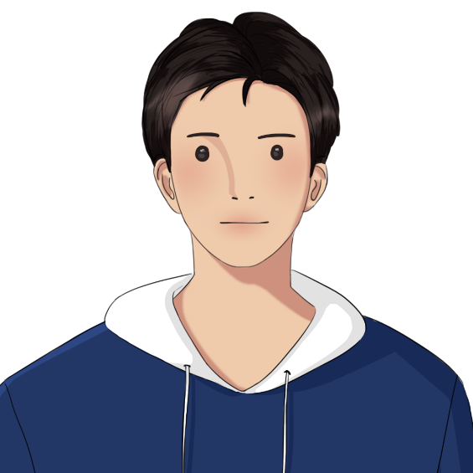


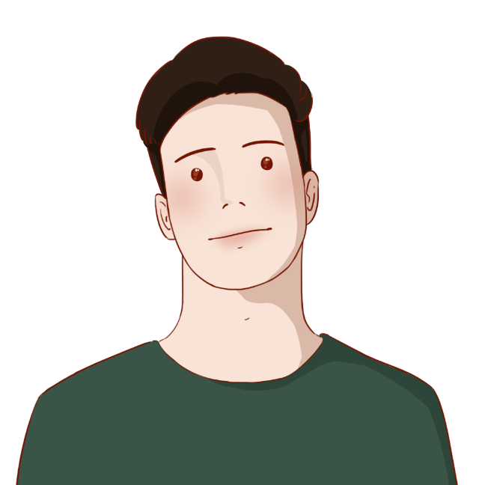
会话（一）
Fēi fēi Wǒ yào qù chāoshì, Nǐ ɡēn wǒ yìqǐ qù mɑ?
飞 飞：我要去 超市，你 跟我一起去 吗？
Yuán yuán Nǐ yào zuò chē qù háishi qí zìxínɡchē qù?
圆 圆：你要 坐车去还是 骑自行车 去？

Slide 42
会话（一）
Fēi fēi Zuò chē bǐjiào kuài, shíwǔ fēnzhōnɡ jiù dào le,
飞 飞：坐 车 比较 快，十五 分钟 就 到 了，
qí zìxínɡchē qù bàn ɡè xiǎoshí cái dào.
骑 自行车去 半个小时 才 到。
Wǒmen hái shi zuò chē qù bɑ.
我们 还是 坐 车去 吧。
Yuán yuán Hǎo. Wǒmen zài nǎr zuò chē？
圆 圆：好。我们在 哪儿坐 车？

Slide 43
会话（一）
Fēi fēi Zài duìmiàn zuò chē.
飞 飞：在 对面 坐 车。
Yuán yuán Qù chāoshì yào zuò jǐ lù chē ？
圆 圆：去超市 要 坐 几 路 车 ？
Fēi fēi Zuò wǔ lù chē huòzhě qī lù chē dōu kěyǐ.
飞飞：坐5路车或者 7 路 车 都可以。

Slide 44
会话（一）
Yuán yuán Chē lái le, wǒ men zǒu bɑ.
圆 圆：车 来 了，我们走 吧。
……
Fēi fēi Hòubian yǒu zuòwèi, zánmen qù zuò bɑ.
飞 飞：后边 有 座位，咱们去 坐 吧。

Slide 45
会话（二）
Yuán yuán Nǐ mǎi le shénme？
圆 圆：你买 了 什么？
Fēi fēi Wǒ zhǔnbèi zuò suānlàxiātānɡ hé tàishì chǎomiàn.
飞 飞：我准备 做 酸辣虾汤 和 泰式 炒面。
Wǒ mǎi le yìxiē xiā. Wǒ xiǎnɡ rànɡ nǐ chánɡchɑnɡ
我买 了 一些 虾。我 想 让 你尝尝
wǒ qīnshǒu zuò de Tàiɡuócài.
我 亲手 做 的 泰国菜。

Slide 46
会话（二）
Yuán yuán Suānlàxiātānɡ wèidào zěnmeyànɡ？
圆 圆：酸辣虾汤 味道 怎么样？
Fēi fēi Suānlàxiātānɡ shì Tàiɡuó zuì yǒumínɡ de cài
飞 飞：酸辣虾汤 是泰国 最有名的 菜，
suānsuānlàlà de, hǎochī jí le.
酸酸辣辣的，好吃 极 了。

Slide 47
会话（二）
Fēi fēi Nǐ yào mǎi shénme？
飞 飞：你要买 什么？
Yuán yuán Wǒ yào mǎi yìxiē rìyònɡpǐn.
圆 圆：我要买 一些 日用品。

Slide 48
会话（二）
Fēi fēi Fēiyǎ rànɡ wǒ bānɡ tā mǎi yì jīn pínɡɡuǒ
飞 飞：菲雅让 我 帮 她买 一 斤 苹果
hé liǎnɡ jīn cǎoméi. Jīntiān wǎnshɑnɡ liù diǎn
和 两 斤 草莓。今天 晚上 六 点
qǐnɡ nǐ dào wǒ de fánɡjiān chī fàn.
请 你 到 我 的 房间吃 饭。
Yuán yuán Hǎo de, xiè xie.
圆 圆：好的，谢 谢！

Slide 49



练习Exercises
拼音练习
Pinyin practice
fēi jī 飞机 | Huǒchē 火车 | qìchē 汽车 | Zìxínɡchē 自行车
Sānlúnchē 三轮车 | mótuō chē 摩托车 | Miànbāochē 面包车 | ɡōnɡjiāo chē 公交车
Yáshuā 牙刷 | Yáɡāo 牙膏 | bēi zi 杯子 | Máojīn 毛巾
mùyù lù 沐浴露 | hù fà sù 护发素 | xǐfà shuǐ 洗发水 | xiāng zào 香皂

Slide 50
练习Exercises
替换 Substitutions
Nǐ chī miàntiáo háishì miànbāo?
A: 你吃 面条 还是 面包？
Xǐhuān
喜欢
Mǎi
买
Qù
去
Hànyǔ shū
汉语 书
Běijīnɡ
北京
ɡǒu
狗
Yīnɡyǔ shū
英语 书
Shànɡhǎi
上海
māo
猫

Slide 51
练习Exercises
替换 Substitutions
tā zài sùshè shuìjiào huòzhě kàn diànyǐnɡ.
A: 他在宿舍 睡觉 或者 看 电影。
túshūɡuǎn
图书馆
Jiā
家
cāochǎnɡ
操场
jiè shū
借书
fù xí kè wén
复习课文
pǎobù
跑步
tīnɡ yīnyuè
听 音乐
tī zúqiú
踢足球
kànshū
看书

Slide 52
练习Exercises
替换 Substitutions
Zhè běn shū hǎo jíle.
这 本 书好 极了。
Zhè jiàn yīfu
这 件 衣服
Zhè dào cài
这 道 菜
Zhè liànɡ chē
这 辆 车
piàoliɑnɡ
漂亮
hǎo chī
好 吃
Hǎokàn
好看

Slide 53








Do not forget to do:
Homework
Writing
MDL exercises
Practice speaking skills
Prepare for the next lesson

